Slide 1
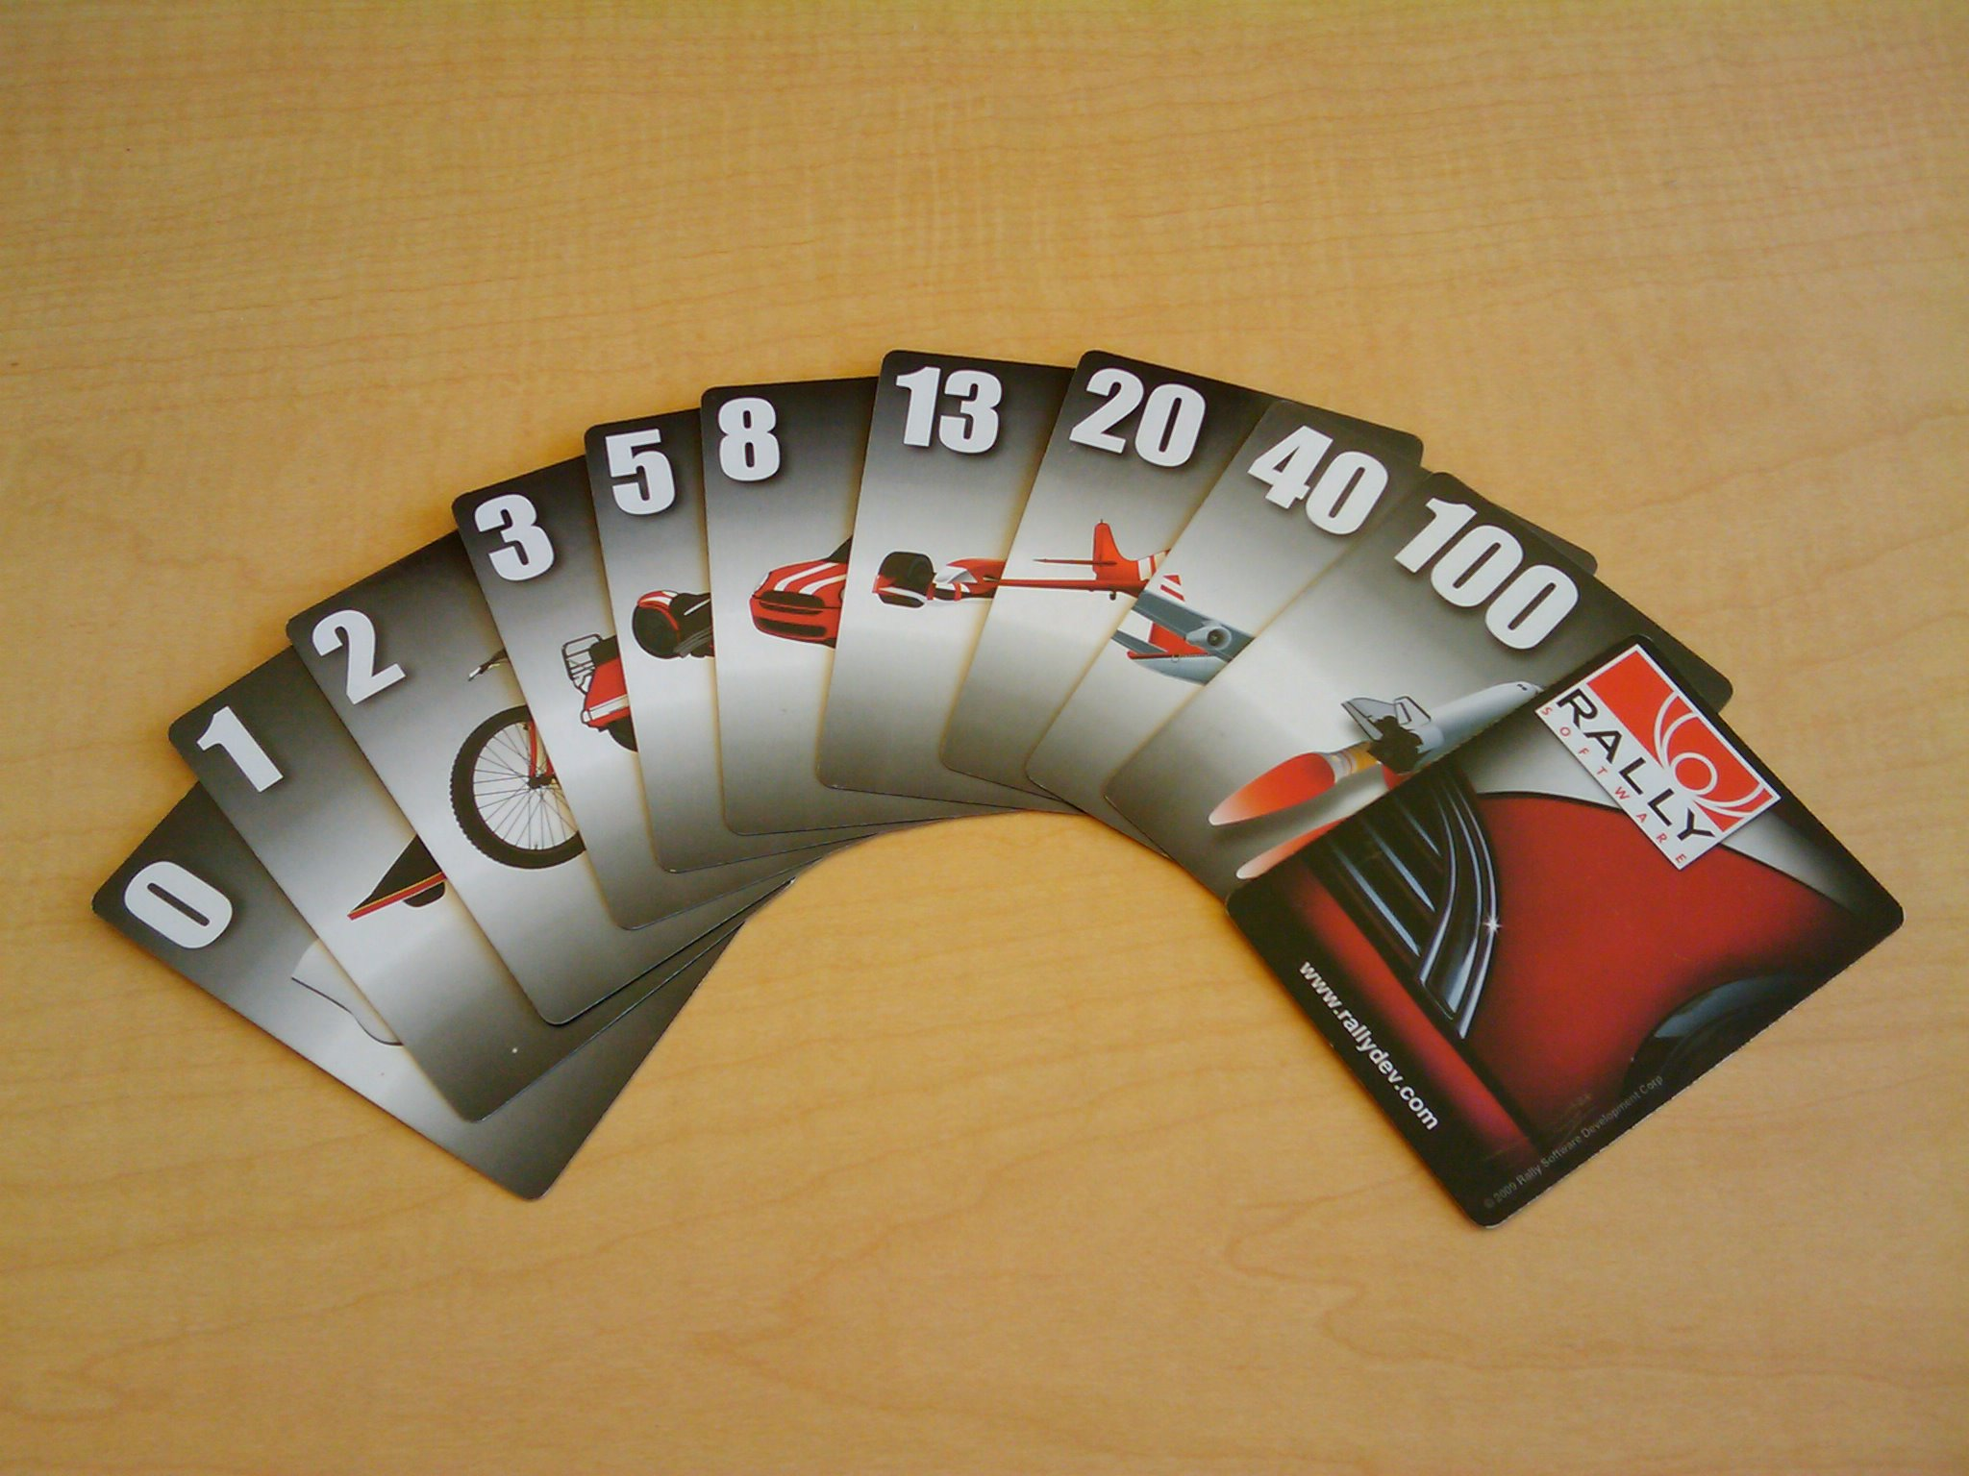

Comunic@
Un ejemplo práctico de desarrollo ágil

Slide 2


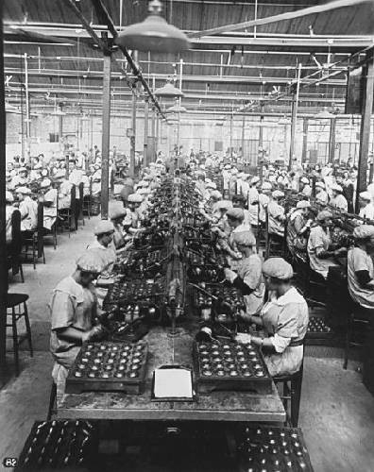

Introducción
Metodologías clásicas
Jefes de proyecto
Analistas
Programadores
Gerentes
Notes:
Problemas de los diseño clásico de desarrollo software, que es usado en la mayoría de consultoras españolas.
Diseño clásico: Modelo basado en ingenierías como las aplicadas a la industria de la construcción y manufactura.

Slide 3

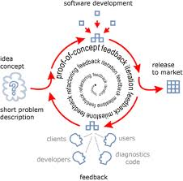
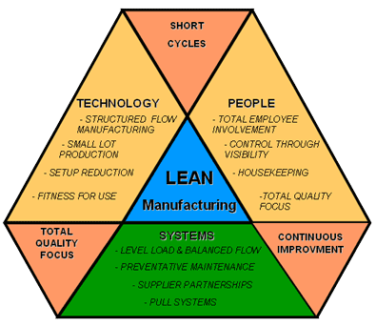

Introducción
Metodologías ágiles
Desarrolladores
Scrum máster
Dueño del producto
Notes:
Adecuar el modo de acometer el desarrollo software para que se ajuste a los requisitos cambiantes.
Cómo incluso en modelos de producción industriales largamente utilizados están empezando a adoptar los principios del agilismo: Lean Manufactoring, el modelo de Toyota.
Comunic@ como ejemplo de desarrollo ágil.

Slide 4

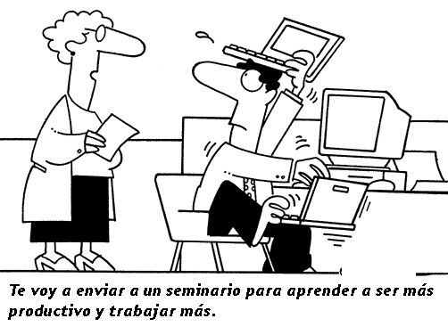
Objetivos
Aumento de la productividad.
Disminución de costes.
Aumento de la satisfacción del cliente.
Mayor satisfacción del personal.
Notes:
Productividad, no a base de reducir costes de personas (bajos salarios, horas extras…), si no de ser eficiente a la hora de generar el recurso (desarrollo de producto adecuado para el cliente minimizando los errores y garantizando una gestión del tiempo de manera responsable) → No se sobredimensiona el producto, no se pierde de vista la visión→ El cliente tiene un producto acorde a sus necesidades.

Slide 5
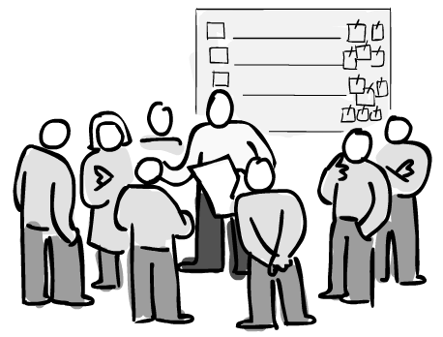
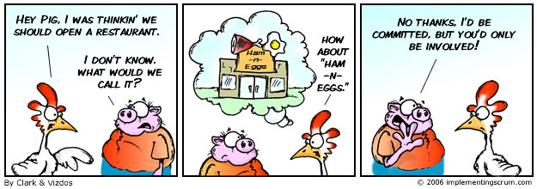
Metodologías ágiles
Scrum
Roles de Scrum:
Stakeholders.
Dueño del producto.
Scrum máster.
Desarrolladores.
Notes:
Scrum es un marco de trabajo. Lo más importante es mantener la visión → el objetivo real del proyecto.
Explicar roles en Scrum.
Gallinas: Los que ponen los huevos, es decir, la pasta: usuarios, cliente… Stakeholders.
Cerdos: Los que van al matadero si la cosa no funciona: Dueño del producto, Scrum máster y equipo(desarrolladores)

Slide 6
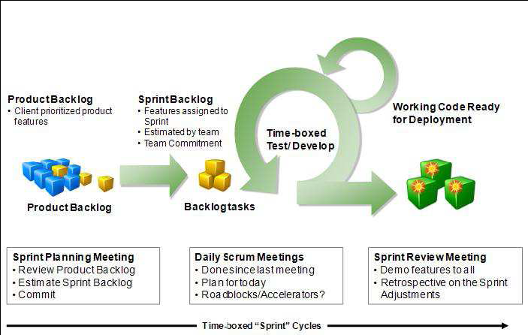
Metodologías ágiles
Scrum
Notes:
Explicación de una iteración en Scrum.
Scrum está acotado en el tiempo (2-3 semanas, tiempo limite para las reuniones) → es flexible en cuanto a requisitos y cambios entre sprints pero es muy estricto durante el mismo.
Las retrospectivas son las reuniones más importantes → trata sobre la relación interpersonal y la mejora continua en el proceso.

Slide 7
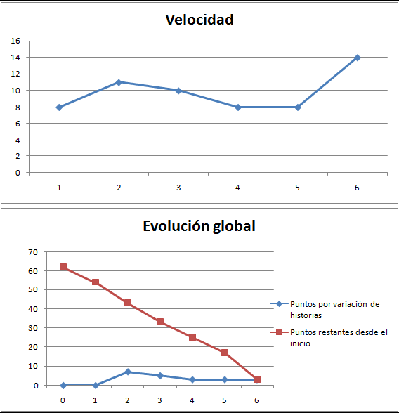
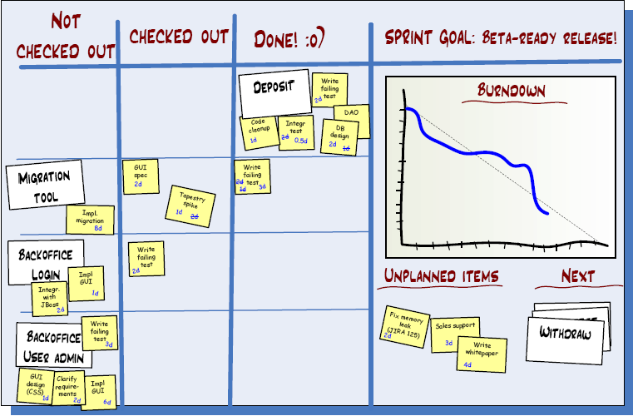

Metodologías ágiles
Scrum
Pizarra de Scrum
Gráfica de Burnout y de velocidad
Notes:
- Diagramas de BurnOut y pizarra de Scrum

Slide 8

Metodologías ágiles
BDD
Tipos de test:
Test unitarios.
Test de integración.
Test del sistema.
Sistema
Integración
Unitarios
Notes:
Desarrollo orientado a comportamiento = Desarrollo orientado a test.
Se escriben los test primero para tener:
1.- Alta cobertura
2.- Los test hacen de ejemplo y explican la api.
Tipo de tests:
Unitarios – Prueba una solo un comportamiento para una funcionalidad específica.
Integración – Pruebas que comprueban el correcto funcionamiento entre módulos (ejemplo: unión con DAO)
Sistema – Pruebas integrales que comprueban el funcionamiento global.

Slide 9
Metodologías ágiles
BDD
ROJO
Refactorizar el código.
Escribir test.
REFACT!
VERDE
Hacer que el código funcione.
Algoritmo BDD
Notes:
Explicar algoritmo BDD:
1.- Escribir primero el test de cómo queremos que funcione.
2.- Escribir el código necesario para que pase el test.
3.- Refactorizar el código para eliminar malos olores como la duplicidad. (Refactoring: Improving the Design of Existing Code)

Slide 10
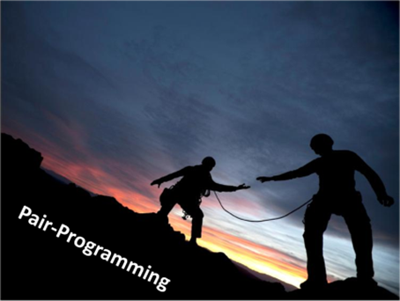

Metodologías ágiles
Programación en parejas
Notes:
Programación en parejas es una práctica dentro de XP que tiene como características:
Mejor calidad de código.
Traspaso de conocimiento.
Un poco más lento durante el desarrollo pero que revierte en menos tiempo de depuración.

Slide 11
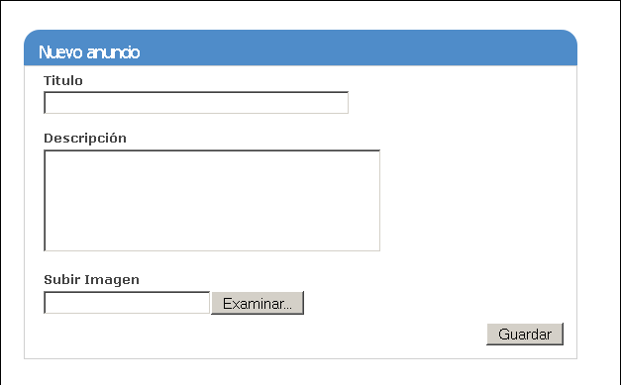
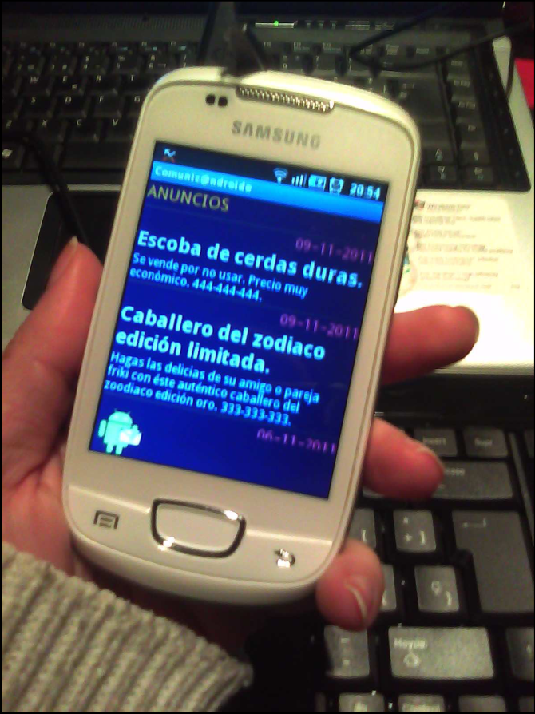
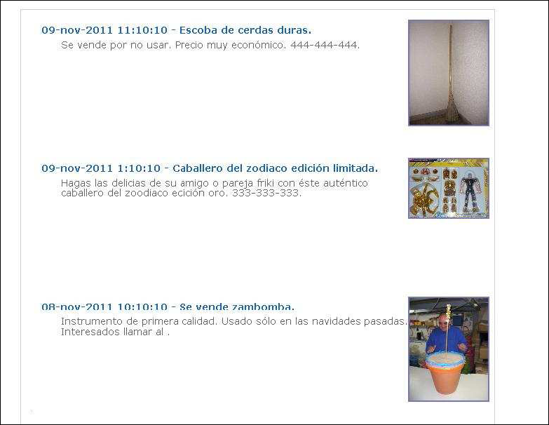
¿Qué es Comunic@?
Notes:
Explicar de que va el proyecto Comuni@:
1.- Emula un proyecto real, es decir, se supone que formará parte de la intranet de una empresa ficticia.
2.- Portal web de publicación de anuncios y sugerencias.
3.- Accesible vía Servicios web, con el ejemplo para Android.

Slide 12
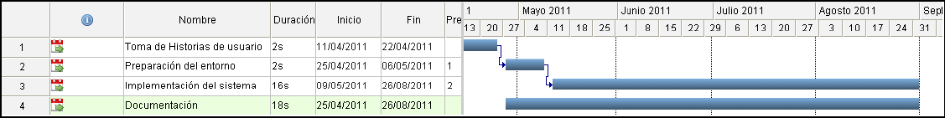
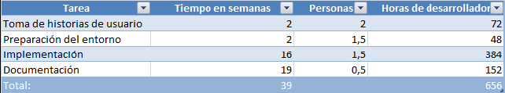
Planificación y costes
Planificación
Costes
(costes personales + costes indirectos) X horas de trabajo
Notes:
Como se trata de un proyecto con plazo fijo, se hizo un breve análisis que se documentó con un diagrama de Gantt en donde las tareas tenían un alcance muy amplio.
Contabilizando el tiempo y la disponibilidad de los desarrolladores, se planificaron las semanas de manera que se pudiera trabajar unas dieciocho horas: seis horas entre semana a dividir en dos días, y doce durante el fin de semana.
18 horas X semana X 2 desarrolladores = 36 horas/semana de trabajo efectivo.
Esto da un total de 656 horas dedicadas al proyecto.
costes indirectos suelen subir un 50%-60% con respecto a los costes de la persona. (15+7) x 656 = 14432 euros en total.
Comentar motivo de desvío: Horas extras, enfermedad y ampliación de alcance (Android) → no hubo demasiado incremento en horas.

Slide 13
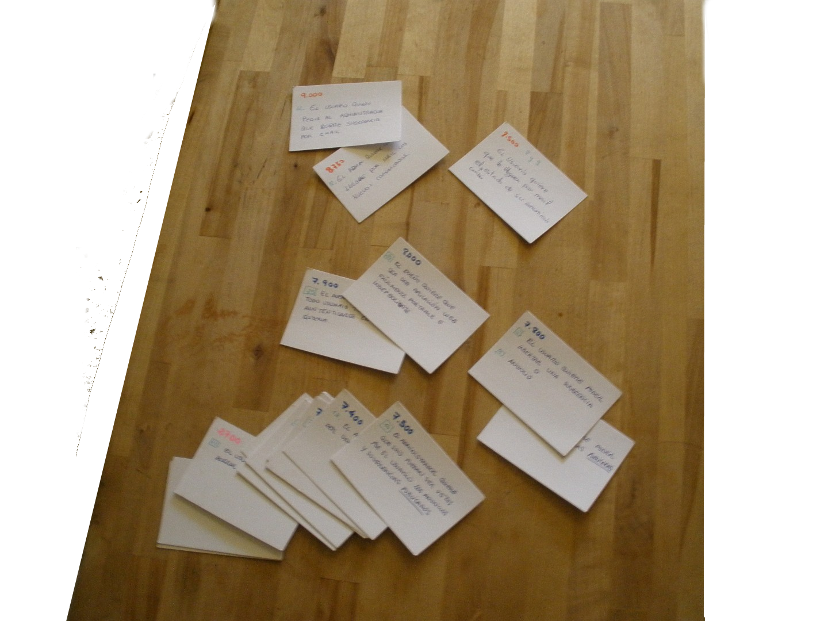

Scrum en Comunic@
Historias de usuario
Toma de requisitos.
Lenguaje natural.
Simple y con frases cortas.
Evita ambigüedades.
Entendible para el cliente.
Notes:
Reunión con el cliente para la toma de requisitos en forma de historias de usuarios:
Lenguaje natural.
En una frase o dos.
Muy concretas.
Se evitan las ambigüedades.
Entendible para el cliente

Slide 14

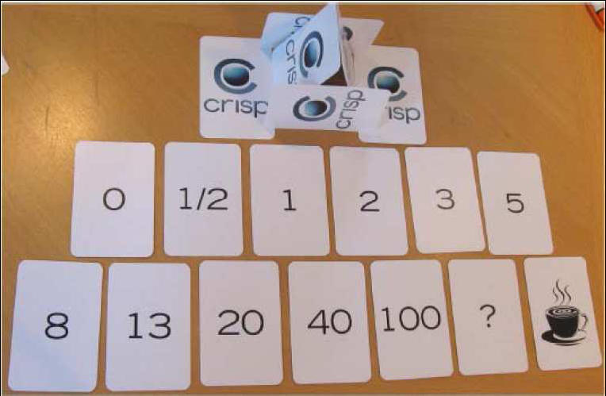

Scrum en Comunic@
¡Acción!
Sprint 0
Priorización de historias de usuario.
Generación del Backlog.
Elección de tecnologías.
Preparación de entorno de desarrollo.
Notes:
Sprint inicial
Corresponde con la priorización de tareas, generación del backlog, elección de tecnologías y preparación del entorno.

Slide 15
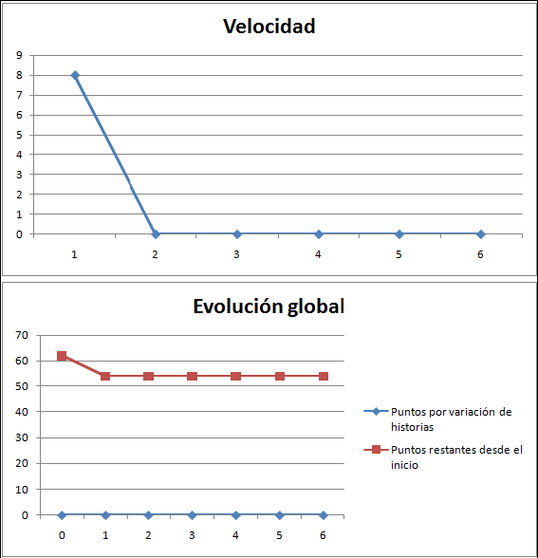
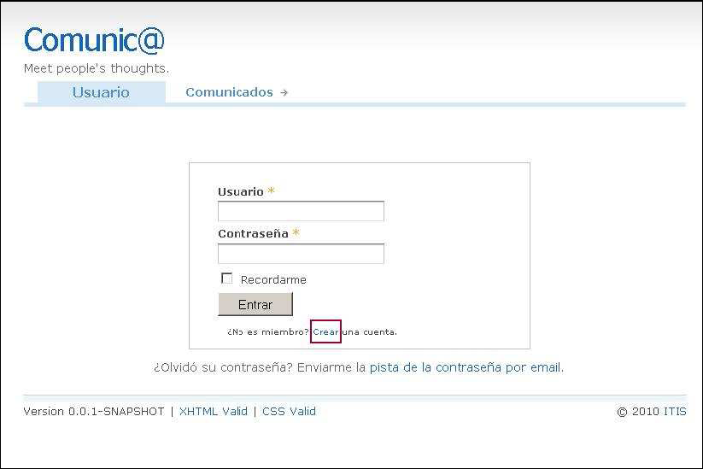
Scrum en Comunic@
Sprint 1
Familiarización con la herramienta.
Gestión de usuarios.
Notes:
Crear nuevo usuario, autenticarse y editar perfil.

Slide 16
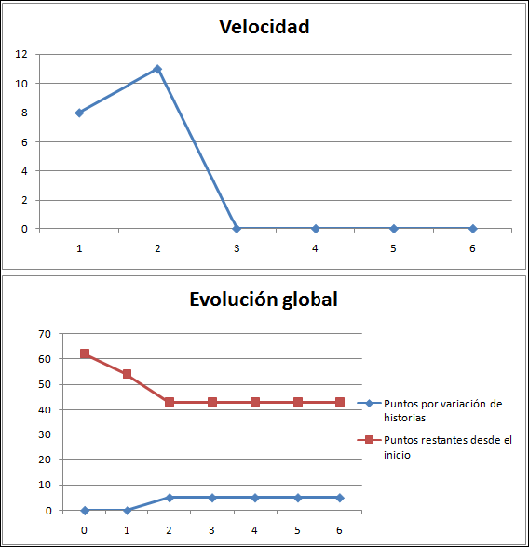
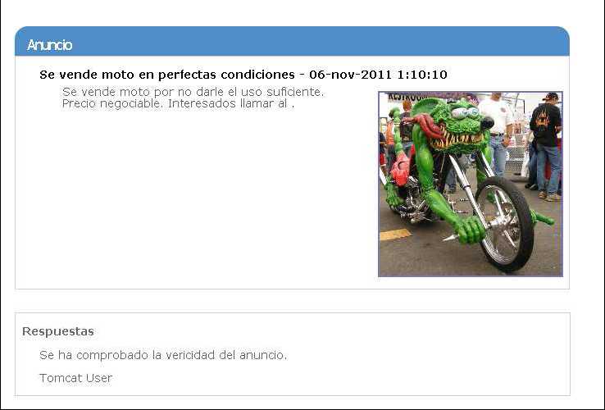
Scrum en Comunic@
Sprint 2
Gestión básica de comunicados:
Insertar comunicado.
Ver comunicados.
Notes:
Insertar comunicado.
Ver listado de comunicado.
Ver detalle del comunicado.

Slide 17
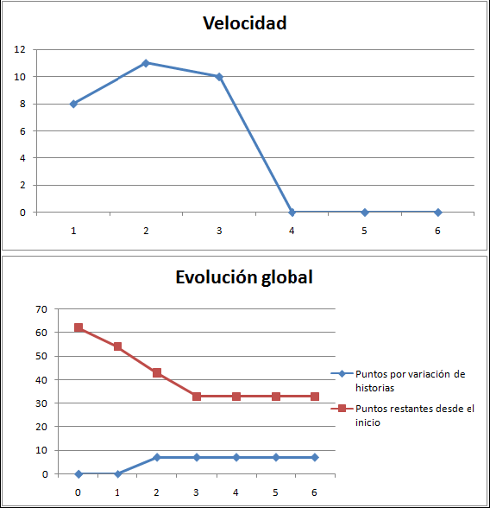
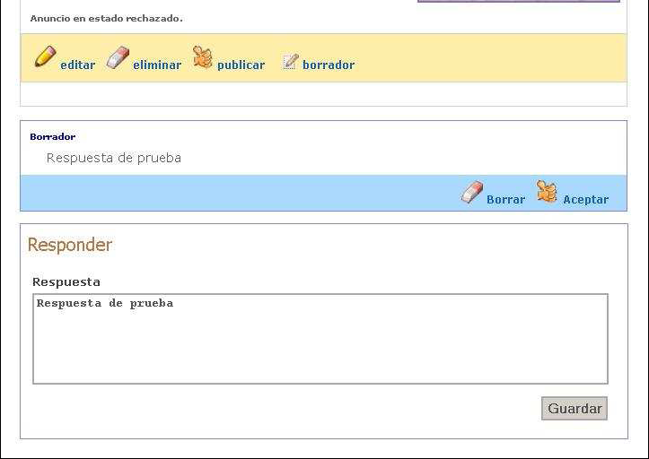
Scrum en Comunic@
Sprint 3
Administración de comunicados:
Responder comunicado.
Borrar respuesta comunicado.
Aprobar y rechazar comunicados.
Eliminar comunicado.
Notes:
Historia 7400 - Responder comunicados
6900 - El administrador quiere borrar sus respuestas.
Historia 7300 - Estados de comunicados.
6800 - El administrador quiere borrar comunicados.

Slide 18
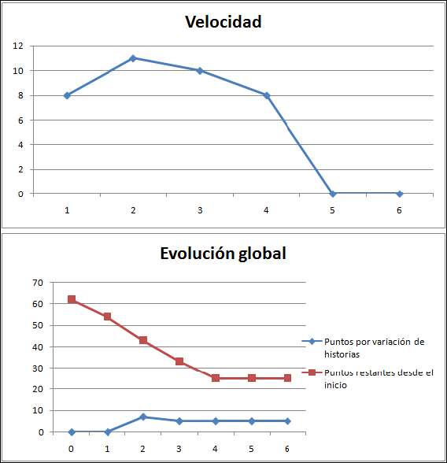
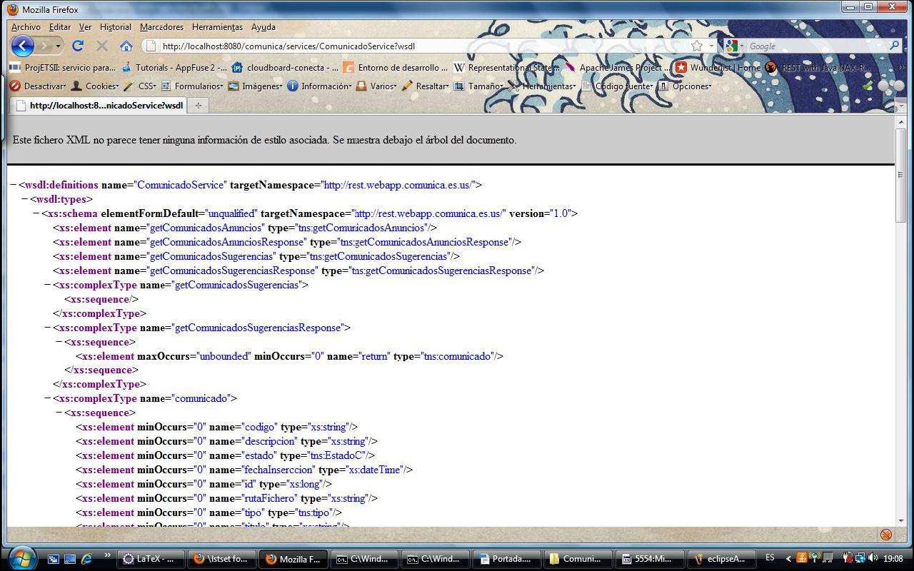
Scrum en Comunic@
Sprint 4
Investigación y publicación mediante servicios web.
Notes:
Investigación sobre SW como rest y rpc.
Implementación usando CXF con notaciones.

Slide 19
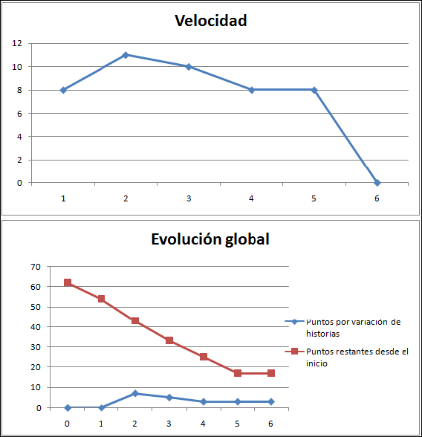
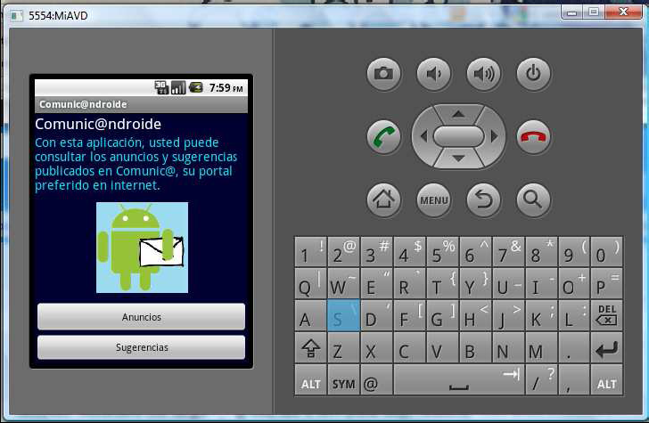
Scrum en Comunic@
Sprint 5
Aplicación lectora de comunicados en Android.

Slide 20
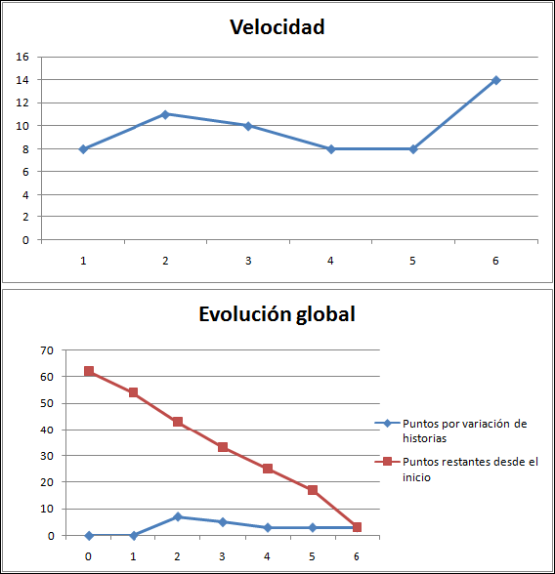
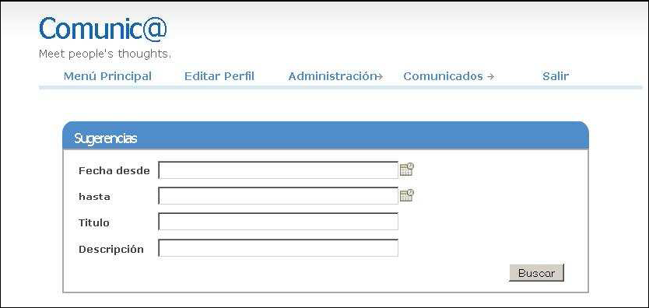
Scrum en Comunic@
Sprint 6
Petición de borrado por email.
Búsqueda de comunicados.
Paginación del listado.
Notes:
Historia 9000 - Borrar comunicado por email.
8750 - El administrador quiere que le llegue por mail los nuevos comunicados
8500 - El usuario quiere que le lleguen por mail el cambio del estado de su comunicado.
Historia 7000 - Búsqueda de comunicados.
Historia 6500 - Paginar comunicados.

Slide 21
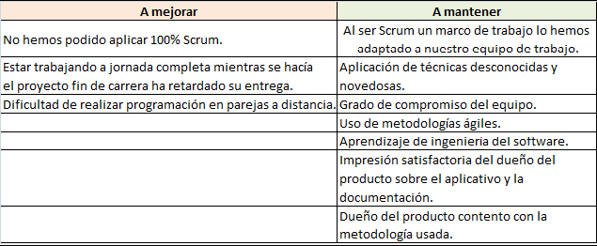


Conclusiones
Retrospectiva final
Mejora
Continua

Slide 22


Conclusiones
Objetivos metodológicos
Adaptación del marco de trabajo Scrum.
Aprendizaje y uso de BDD.
Uso de Programación por parejas.
BDD
eXtreme Programming
Pair Programming
Notes:
A pesar de las dificultades: trabajar a jornada completa, picos de producción que nos obliga a hacer horas extras, enfermedades… se ha conseguido adaptar el marco de trabajo Scrum a nuestras circunstancias: Cada día que quedábamos pequeña reunión para ponernos al día por gtalk. Se intentaba quedar de manera presencial una vez por semana para aumentar la comunicación y facilitar la programación en parejas…
BDD ha resultado muy útil a la hora de adecuar los requisitos cambiantes y generar un código de calidad.

Slide 23




Conclusiones
Objetivos tecnológicos
RESTFUL
Aprendizaje de nueva tecnologías.
Trabajo en equipo.
Entregables adecuados a los requisitos

Slide 24
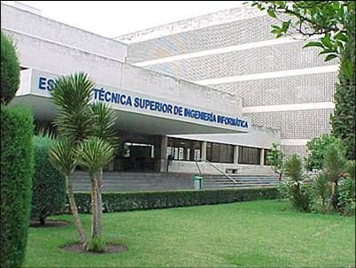



Conclusiones
Objetivos personales
Notes:
Cambio de mentalidad a la hora de desarrollar.
Puesta en práctica de técnicas ágiles en un proyecto desde su concepción a su acabado.
Dar a conocer estas metodologías en la universidad con un ejemplo práctico.

Slide 25


¿Alguna pregunta?

